Slide 1
Выбирай службу по контракту в частях РВСН!

Slide 2
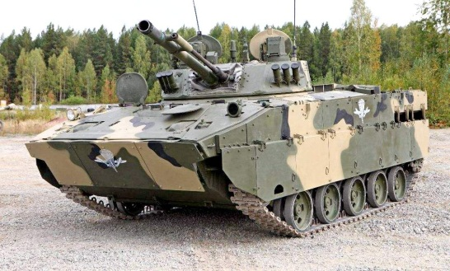
Хочешь стать настоящим мужчиной -
выбирай военную службу по контракту
в воздушно-десантных войсках

Slide 3
Выбирай военную службу по контракту

Slide 4
Военная служба по контракту в ВМФ
– правильный жизненный выбор

